Slide 1
HATAY-İskenderun FATİH SULTAN MEHMET ANADOLU İMAM HATİP LİSESİ
TANITIM FİLMİMİZ

Slide 2
hATAY-İskenderun FATİH SULTAN MEHMET ANADOLU İMAM HATİP LİSESİ
1970 Yılında eğitim öğretime açılan İskenderun Anadolu İmam Hatip Lisesi’nin 2016/2017 öğretim yılında kız ve erkek olarak ikiye ayrılması sonunda erkek öğrenciler için Fatih Sultan Mehmet Anadolu İmam Hatip Lisesi olarak açılan okulun, 20 Ekim 2016 tarihinden itibaren okul müdürlüğü görevini Celal UYANIK yürütmektedir.
Okulumuzda şuanda 1 müdür, 2 müdür yardımcısı ve 23 öğretmen bulunmaktadır. Okulumuzda bir kısmı yabancı uyruklu olmak üzere 305 öğrencimiz yer almaktadır. Öğrencilerimizin 136’sı yaklaşık yarısı (%44,59)’u yabancı uyruklu(Suriyelidir).
Okulumuzda 1 adet kütüphane, 1 adet bilişim labaratuvarı, 1 adet tasarım atölyesi, 1 adet Fen Labaratuvarı mevcut olup şuan okulumuzda12 şube yer almaktadır. Okulumuzda güçlendirme çalışması 2020-2021 yılları arasında yapılmış olup, 2022 Eylül ayından bu yana diğer binamızı güçlendirme çalışmasından ötürü başka bir ortaokul kullanmaktadır.

Slide 3
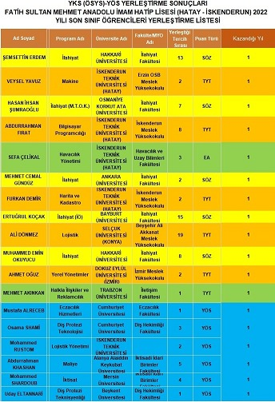
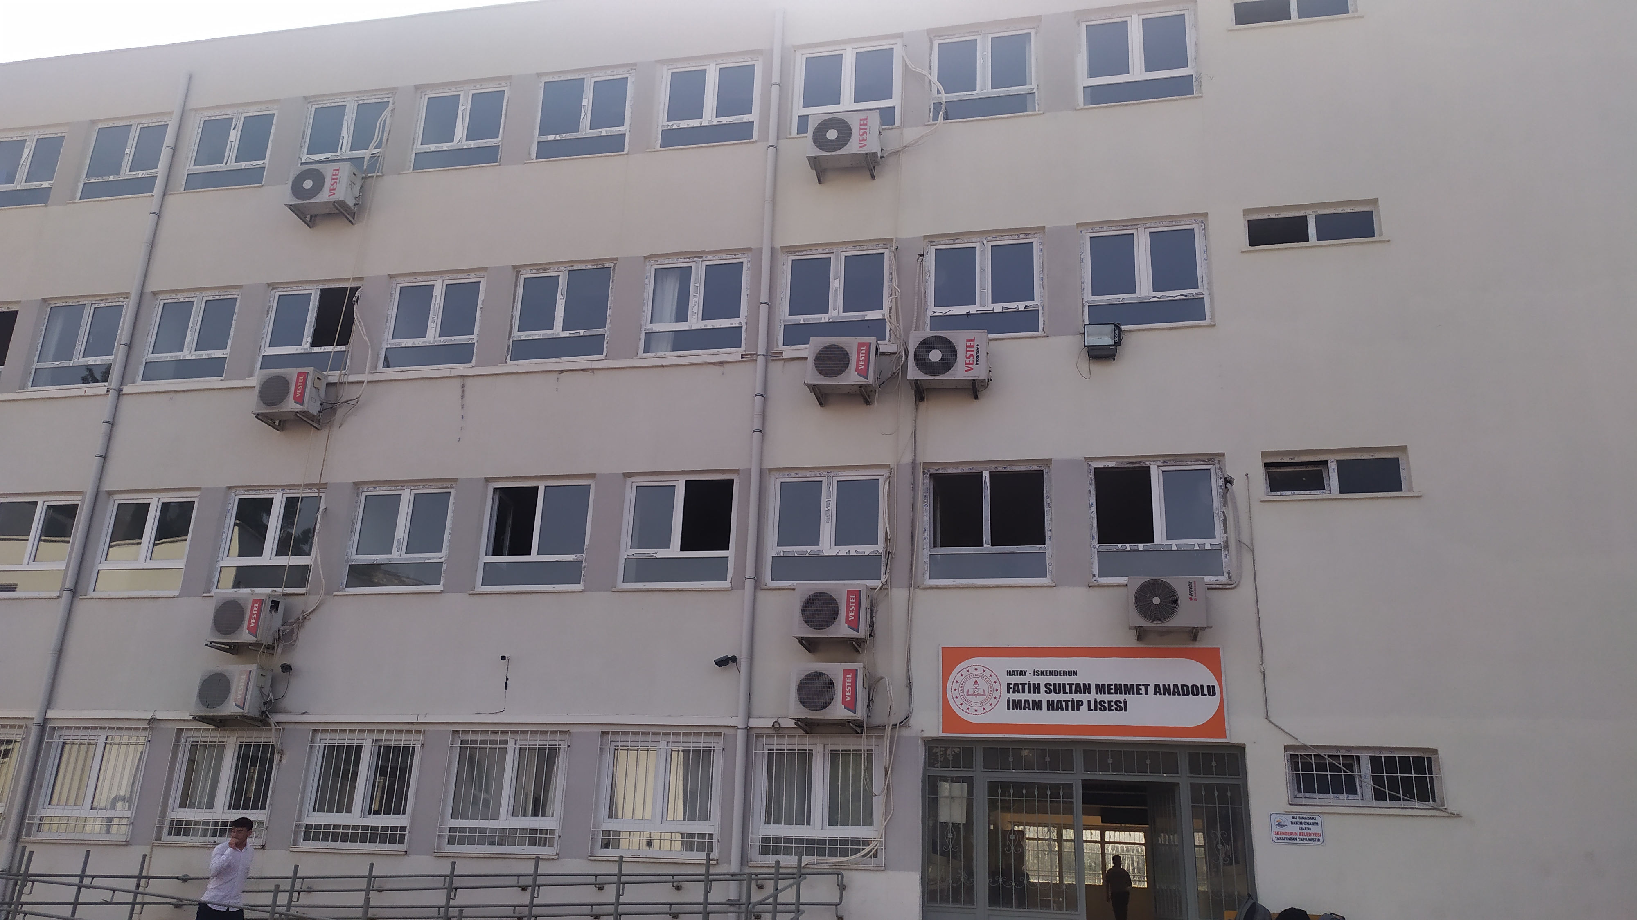
2021-2022 Eğitim Öğretim yılında 18 öğrencimiz mezun olduğu sene 4’ü ilahiyat olmak üzere farklı üniversite ve farklı bölümlere yerleşmeye hak kazanmıştır.
.

Slide 4
TOHUM BOMBASI ETKİNLİĞİ
Bu etkinliğimizin amacı , hep birlikte yaban hayvanlarının da faydalanacağı daha yeşil ve daha yaşanabilir bir gelecek için el ele verip, atık kağıtlardan ve killi topraktan yaptığımız tohum bombalarıyla Hatay genelinde iklim koşullarını da dikkate alarak ormanlarımıza havadan ve karadan akdeniz iklimine uygun çeşitli meyve tohumları attık.

Slide 5
Tohum bombası etkinliğimiz
2019 yılından bu yana her sene okulumuzda ‘TOHUM BOMBASI ETKİNLİĞİ’ geleneksel olarak İngilizce Öğretmenimiz İsmail ZEYTUN liderliğinde okulumuz öğrencileri ile gerçekleştirilmektedir. 2022 yılındaki etkinliğimiz İskenderun yamaçparaşütü pilotlarına, İnci bisiklet'e , İSKFAD İskenderun Fotoğraf ve Sinema Sanatı Derneğine, İskenderun Enduro motocross ekibine, iskenderun atlı spor kulübüne, İdok İskenderun Dağcılık ve Doğa Sporları Kulübü ile gerçekleştirilmiştir.

Slide 6
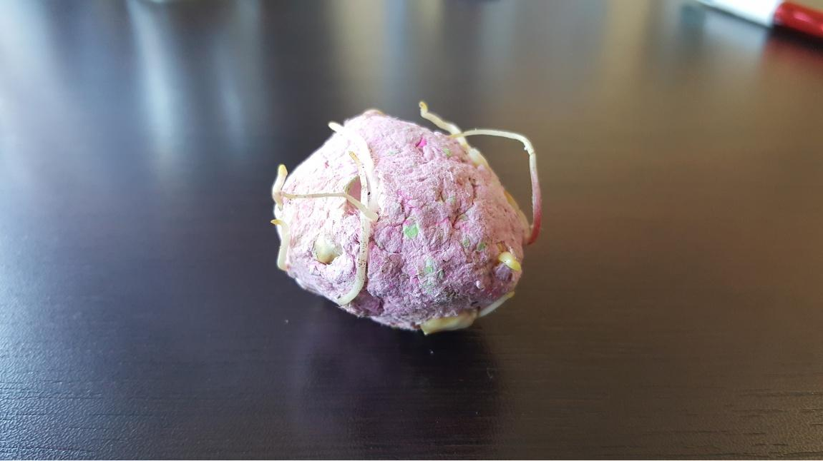
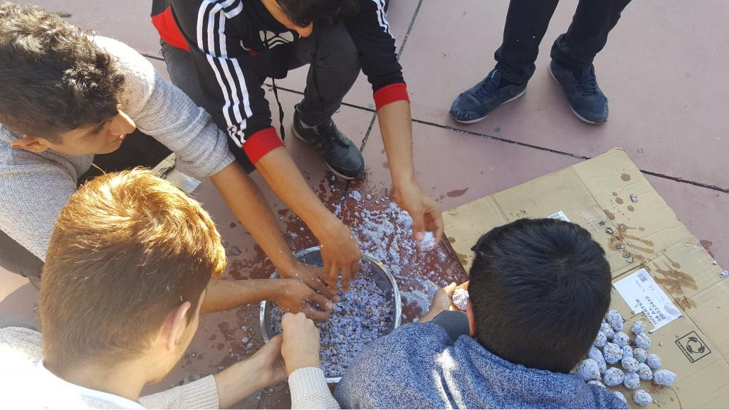
Geleneksel etkinliğimiz yerel, ulusal basında çeşitli yılllarda takdir edilmiştir.
https://www.iskenderun.org/haber-amanos-daglarina-tohum-bombasi-attilar-47118.html
https://www.iskenderunhaber.com/2019/12/23/amanos-daglarinda-tohum-bombasi/
https://www.cnnturk.com/yerel-haberler/hatay/iskenderun/iskenderunda-tohumlar-toprakla-bulusturuldu-1770657
https://www.milliyet.com.tr/yerel-haberler/hatay/iskenderun/iskenderunda-tohumlar-toprakla-bulusturuldu-6717926
https://www.cukurovahaberajansi.com/gundem/iskenderun-da-tohumlar-toprakla-bulustu-h22186.html
https://www.dha.com.tr/yerel-haberler/hatay/iskenderun/iskenderunda-tohumlar-toprakla-bulusturuldu-2037513
https://8gunhaber.com/haber/43578/bu-tohum-bombalari-hatay-icin.html
https://www.dunyamedya.org/iskenderun/tohum-bombalarini-havadan-ve-karadan-attilar-h4010.html

Slide 7
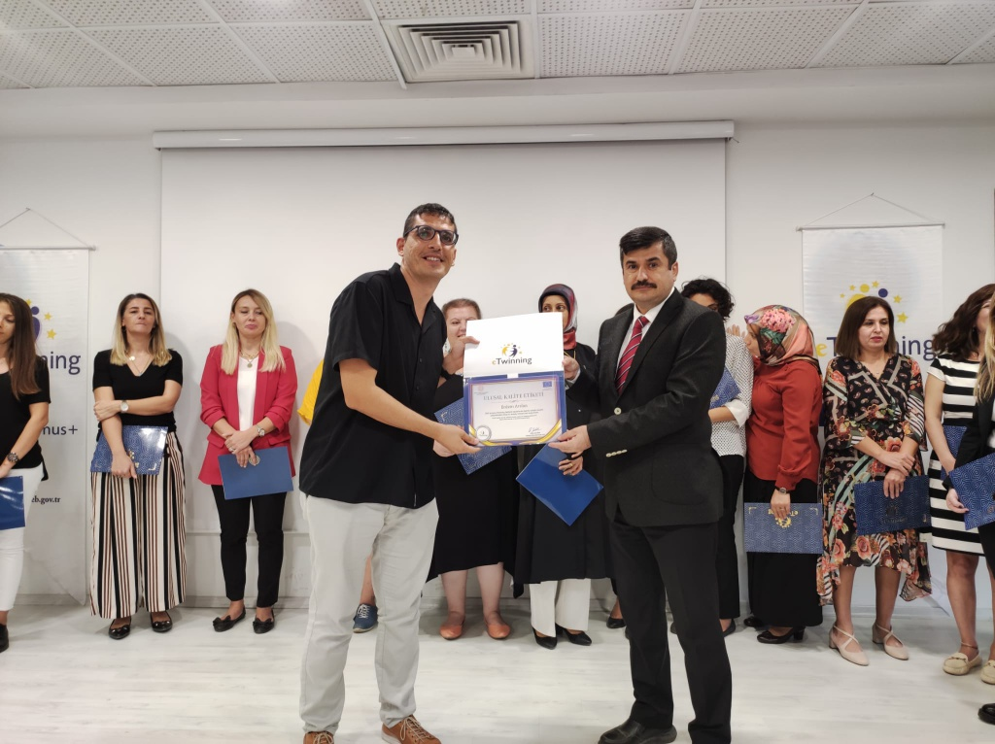
Okulumuz 2021 yılında müdür yardımcımız Erdem ARSLAN ve 3 öğrenci ile yapmış olduğu 2 proje ile ‘e-Twining Ulusal Kalite Etiketi’ ödülü almıştır.
E-Twinning Kalite Etiketi Ödülü

Slide 8
TUBİTAK BİLİM FUARI
Okulumuz 2022 Mayıs ayında Hatay’da ender TUBİTAK 4006 bilim fuarı yapan okullardan biridir.

Slide 9
4006 TUBİTAK BİLİM FUARIMIZ
TUBİTAK Bilim Fuarımız 2022 yılı mayıs ayında 2 müdür yardımcısı, 13 farklı öğretmen çeşitli projeler yapmış 50 öğrenci farklı projelerde aktif olarak görev almıştır.

Slide 10
Beni dinlediğiniz için teşekkür ederim.
WEB:https://iskenderunfsmaihl.meb.k12.tr
FACEBOOK:iskenderunfatihimamhatip
İNSTAGRAM:fatihsultanmehmetan
TWİTTER:aihlfatih

